Slide 1
ВИКТОРИНА
ХОДИТ ОСЕНЬ ПО ДОРОЖКАМ
Подготовила
учитель-дефектолог
Серебрякова И.В.

Slide 2
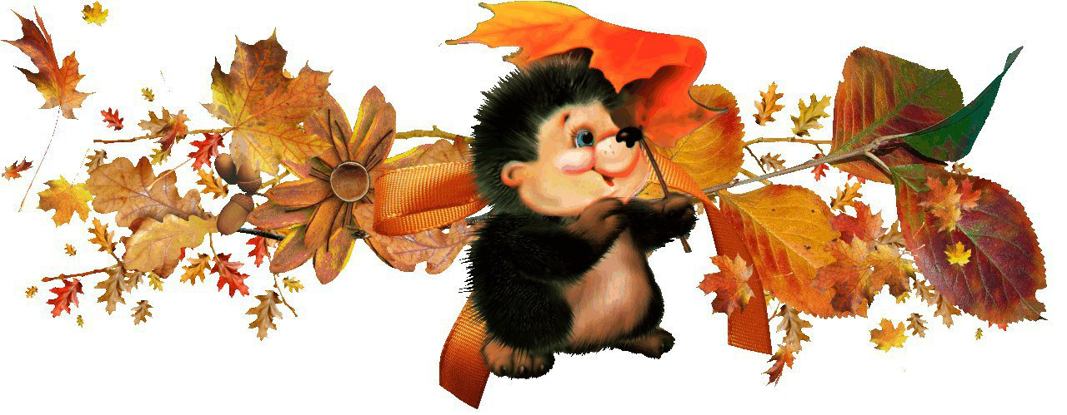
Пусты поля, мокнет земля, дождь поливает. Когда это бывает?
Весной
Осенью
Летом

Slide 3
Какие месяцы являются осенними?
Декабрь, январь, февраль
Сентябрь, октябрь, ноябрь
Март, апрель, май

Slide 4
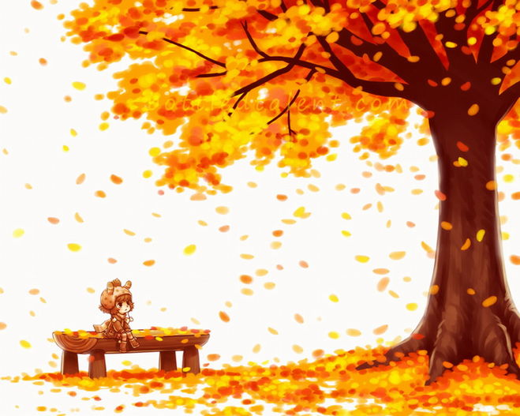
Как называется явление с падающими листьями?
Снегопад
Дождь
Листопад

Slide 5
Назови второй осенний месяц
Ноябрь
Сентябрь
Октябрь

Slide 6
Каким обычно цветом называют осень?
Красная
Золотая
Разноцветная

Slide 7
ФИЗКУЛЬТМИНУТКА
Ходит осень по дорожке
Промочила в лужках ножки. (шаги на месте вокруг себя)
Ходит осень, бродит осень,
Ветер с клена листья сбросил (руки вверх- вниз)
Дружно по лесу гуляем (шаги на месте)
И листочки собираем (наклоны вперед)
Собирать их каждый рад
Просто чудный листопад! (прыжки на месте, с хлопками в ладоши)

Slide 8
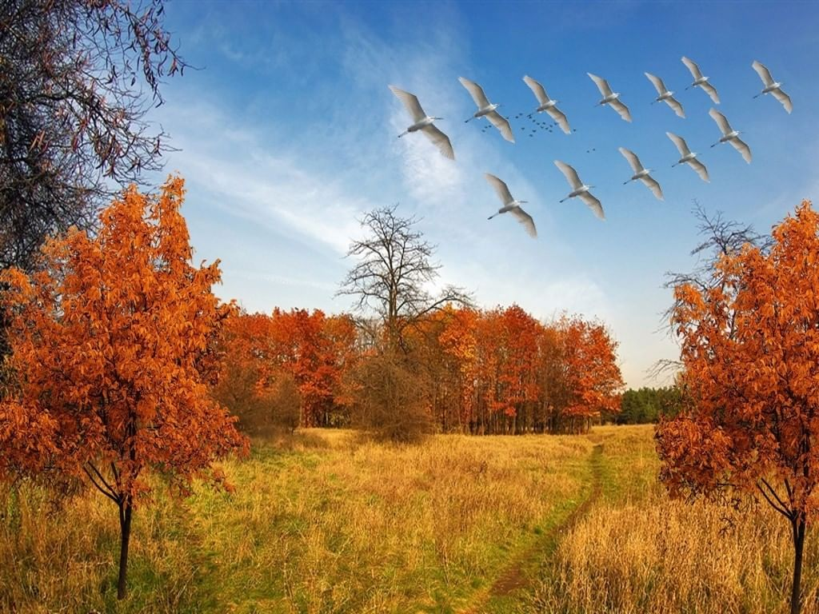
Что делают птицы осенью?
Вьют гнёзда
Выводят птенцов
Улетают в тёплые края

Slide 9
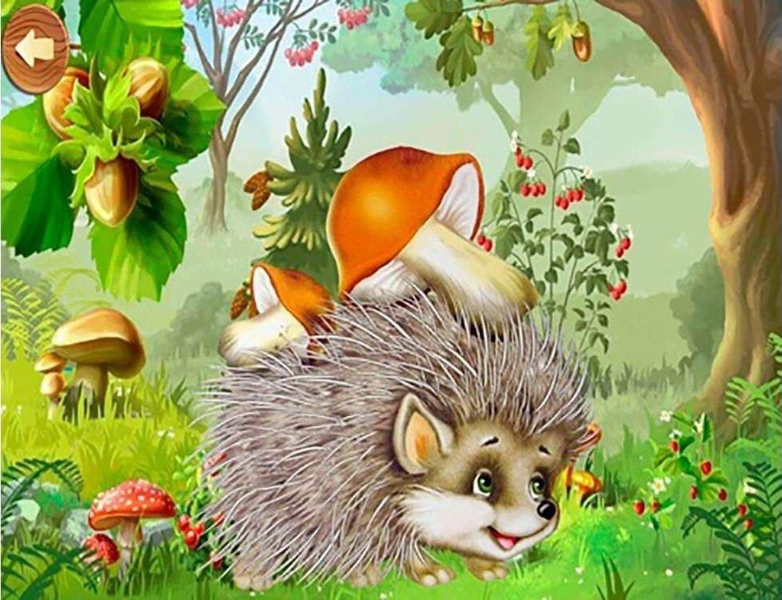
Что такое тихая охота?
Сбор листьев
Сбор грибов
Сбор ягод

Slide 10
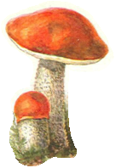
Какие грибы растут в лесу под берёзой?
Подосиновики
Лисички
Подберёзовики

Slide 11
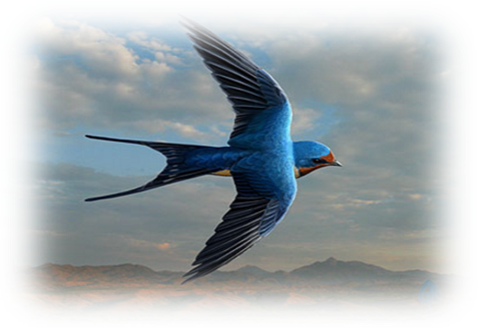
Какие птицы первые улетают в тёплые края?
Гуси
Утки
Ласточки

Slide 12
МОЛОДЦЫ!

